Slide 1
弹性光网络环境下虚拟光网络映射的研究
2012届中国科学技术大学工学硕士毕业答辩
报告人：龚龙 (SA12006048)
指导老师：朱祖勍

Slide 2
内容提要
1
研究背景
2
问题描述
3
启发式算法
4
试验平台
5
总结

Slide 3
内容提要
1
研究背景
2
问题描述
3
启发式算法
4
试验平台
5
总结

Slide 4
研究背景(1/2)
互联网“僵化”
互联网的巨大成功
多重利益相关者在目标和策略方面不尽相同
网络虚拟化
克服当前互联网“僵化”的有力武器
准许多个逻辑（虚拟）网络在（同一个）底层网络上共享其计算、网络等资源
在不影响当前网络架构的条件下，引入和部署新的网络架构、协议以及应用
通向未来网络的潜在途径之一
Notes:
从出现开始，互联网便得到了迅猛发展。如今，互联网已经成为了我们学习、生活和工作不可或缺的工具。然而，它的巨大成功也成为了阻止其发展的巨大阻力。目前，互联网处在许多大型服务提供商的控制下，不经过他们的认可很难对互联网架构做出改进，然而，这些服务提供商各自的目标和策略不尽相同，多重利益相关者各自追求自身利益，严重阻碍的新的网络解决方案的引入和实现。许多学者将这种现象称为互联网“僵化”。
作为克服这种“僵化”状态的有力武器，网络虚拟化技术，在今年来吸引了工业界和学术界越来越多的关注。网络虚拟化技术准许多个逻辑（或虚拟）网络在同一个物理网络上共享其计算、网络等资源，使得在不影响当前网络架构的条件下，引入和部署新的网络架构、协议和应用成为可能。因此，网络虚拟化技术被认为是通向未来网络的潜在途径之一。

Slide 5
研究背景(2/2)
弹性光网络
高带宽
更细的分配粒度（12.5GHz或更低）
灵活的调制方式
取代目前波分复用网络的潜在技术
网络虚拟化的潜在物理基础设施
弹性光网络环境下虚拟网络映射
资源分配
最大挑战之一（需要考虑光网络的一些独特的性质）
Notes:
与此同时，由于光纤的巨大带宽，近年来，网络运营商们纷纷采用光纤通信技术来应付指数增长的带宽需求。
最新兴起的弹性光网络相比于传统的波分复用光网络而言更加灵活，因此，被认为是传统波分复用网络的有力替代技术。在弹性光网络中，频谱资源的分配是采用连续的子载波带宽槽，每个子载波带宽槽的带宽可以到达12.5 GHz甚至更低。此外，弹性光网络还具有非常灵活的调制选择。
真是由于上述优势，弹性光网络被看做网络虚拟化技术的潜在物理设施。
当然，在带来如此多好处的同时，弹性光网络也给网络虚拟化技术中的重大难题———虚拟网络映射提出了新的挑战。虚拟网络映射实际上就是网络虚拟化技术中的资源分配问题。需要考虑如何在满足虚拟网络请求的前提下，最大化底层物理网络资源的利用率。

Slide 6
内容提要
1
研究背景
2
问题描述
3
启发式算法
4
试验平台
5
总结

Slide 7
透明虚拟光网络映射(1/3)
节点映射
一一映射限制： （来自）同一虚拟网络请求的虚拟节点必须映射至不同的物理节点上
资源限制：映射物理节点上必须有足够计算资源
链路映射 （路由和频谱分配）
单路径映射限制：一根虚拟光链路只能映射到一条物理光路径
资源限制：映射物理光路径的每一条光链路上必须有足够带宽（频谱）资源
频谱连续性限制（特有）^{[1]}：整个虚拟光网络必须分配同一段频谱
[1] A. Pages et al., “Optimal allocation of virtual optical networks for the future internet,” in Proc. of ONDM 2012, pp. 1–6, Apr. 2012.
Notes:
从名字可以看出，透明虚拟光网络映射不准许虚拟光网络在中间节点进行光-电-光的转换。
与一般的虚拟网络映射相似，透明虚拟光网络映射也可以分为节点映射和链路映射。
其中节点映射要求将每一个虚拟节点映射的底层网络上唯一的有足够计算资源的物理节点上，即满足一一映射限制和相应资源限制。
链路映射与传统2/3层网络中以及波分复用光网络中的有很大的区别，这也就使得2/3层网络和波分复用光网络中现存的虚拟网络映射很难直接应用到弹性光网络。
实际上，弹性光网络中的链路映射可以看做一个路由和频谱资源分配的过程。由于在本课题我们只考虑单路径映射。因此，要求每一根虚拟光链路只能映射到一条底层光路径，同时该路径上的每一条光链路都必须有足够的满足频谱连续性限制的带宽资源。此外，由于是透明虚拟光网络映射，因此，不准许在中间节点进行光-电-光的转换，结合实际情况以及为了简化映射模型，类似上面的参考文献，我们要求整个虚拟光网络分配同一段频谱，即虚拟网级别的频谱连续性要求。

Slide 8
透明虚拟光网络映射(2/3)
被占用的频谱
可使用的频谱
A
9
4
a
2
2
C
B
8
8
b
c
4
4
透明虚拟光网络请求
10
E
D
10
底层光网络

Slide 9
透明虚拟光网络映射(3/3)
被占用的频谱
可使用的频谱
A
9
4
a
a
2
2
8
C
B
8
b
b
c
c
4
4
透明虚拟光网络请求
10
E
D
10
底层光网络

Slide 10
内容提要
1
研究背景
2
问题描述
3
启发式算法
4
试验平台
5
总结

Slide 11
启发式算法：设计原理
分层辅助图
分层资源容量(LRC)
分层路由与频谱分配(LSP)
节点映射
路由
链路映射
频谱分配
LRC-LSP算法
节点映射与链路映射的协作
路由与频谱分配的整合

Slide 12
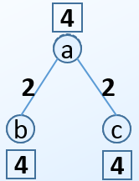
启发式算法：分层辅助图构建(1/2)
被占用的频谱
A
9
A
可使用的频谱
C
B
8
C
B
8
虚拟光网络
请求
10
E
D
10
E
D
底层光网络
分层辅助图：第一层

Slide 13
启发式算法：分层辅助图构建(2/2)
被占用的频谱
A
9
A
可使用的频谱
C
B
8
C
B
8
虚拟光网络
请求
10
E
D
10
E
D
底层光网络
分层辅助图：第二层

Slide 14
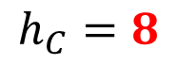
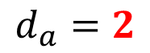
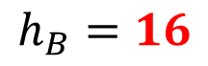
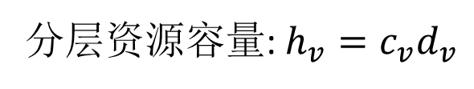
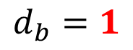
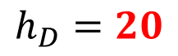
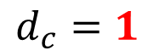
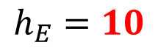
启发式算法：节点映射
分层资源容量: $h_{v}=c_{v}d_{v}$
A
9
4
a
$$d_{a}=2$$
2
2
B
8
8
C
b
$$d_{b}=1$$
b
c
$$d_{c}=1$$
$$h_{C}=8$$
$$h_{B}=16$$
4
4
$$h_{E}=10$$
$$h_{D}=20$$
c
a
虚拟光网络请求
10
E
D
10
分层辅助图：第五层

Slide 15
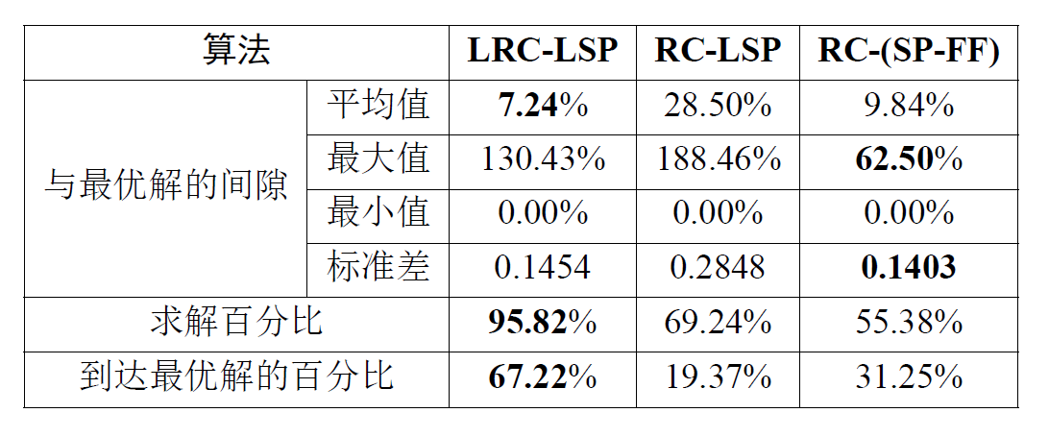
启发式算法：仿真评估(1/2)
求解质量与能力比较

Slide 16
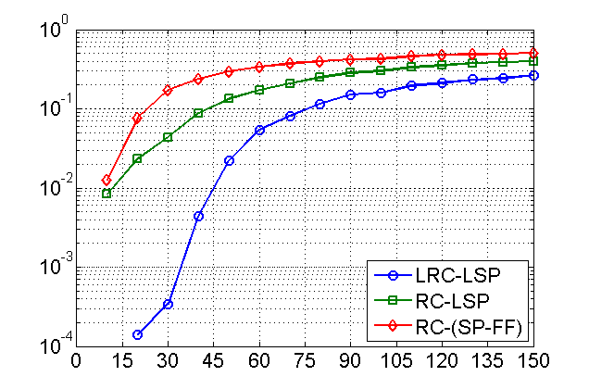
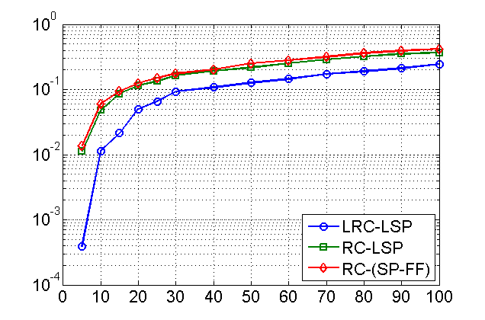
启发式算法：仿真评估(2/2)
DT拓扑
阻塞率
负载量(Erlangs)
阻塞率
随机拓扑
负载量(Erlangs)

Slide 17
内容提要
1
研究背景
2
问题描述
3
启发式算法
4
试验平台
5
总结

Slide 18
系统框架
POX
Floodlight
Opendaylight
创建/启动/停止/删除虚拟软件定义弹性光网络
Extended OF Channel
虚拟软件定义弹性光网络管理系统
虚拟-物理映射关系
拓展的OVX
底层网络信息
Extended OF Channel
虚拟软件定义弹性光网络请求信息
映射结果信息
虚拟弹性光网络映射器
底层网络

Slide 19
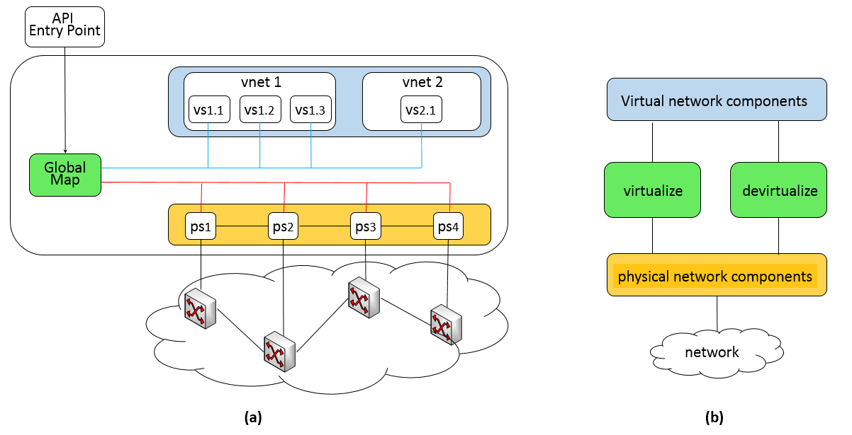
虚拟化实现原理：概述
*此图来自http://ovx.onlab.us/documentation/architecture/overview/

Slide 20

虚拟化实现原理：拓扑虚拟化
拓展的OVX
vs₂
ps₂
ps₄
vs₁
ps₁
ps₆
vs₃
ps₃
ps₅

Slide 21
虚拟化实现原理：拓扑虚拟化
Packet Out + LLDP
Packet In + LLDP
vs₁
vs₃
拓展的OVX
vs₂
ps₂
ps₄
vs₁
ps₁
ps₆
vs₃
ps₃
ps₅

Slide 22
虚拟化实现原理：地址虚拟化
Packet In
FlowMod
虚拟地址
E-OVX
物理地址
虚拟地址
虚拟地址
VM
VM
用户
用户
边界交换机
边界交换机

Slide 23
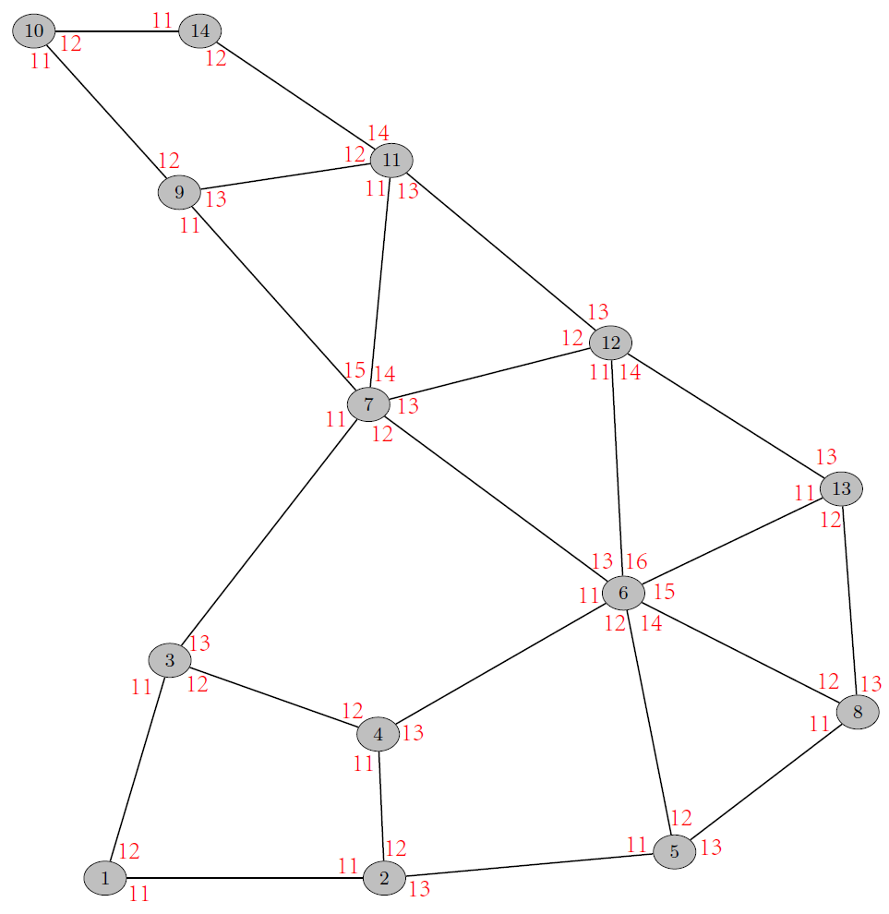
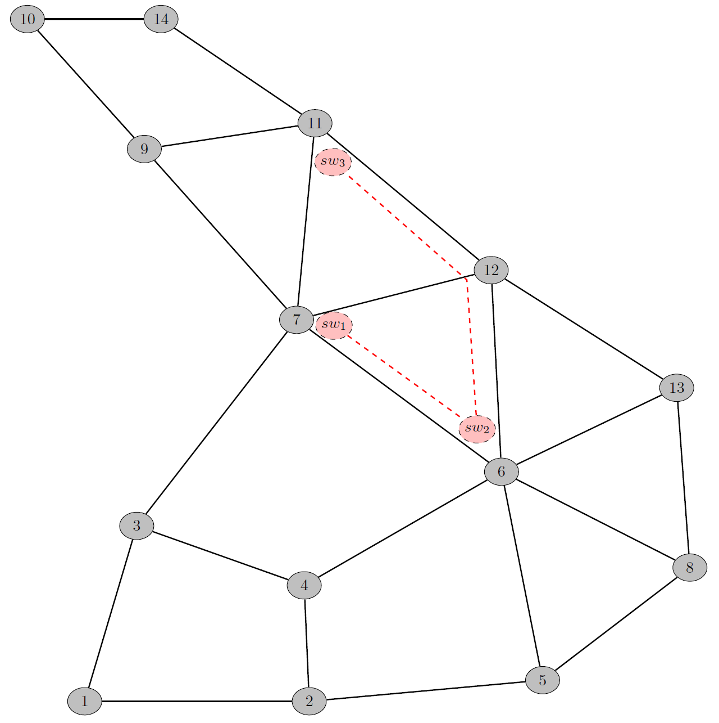
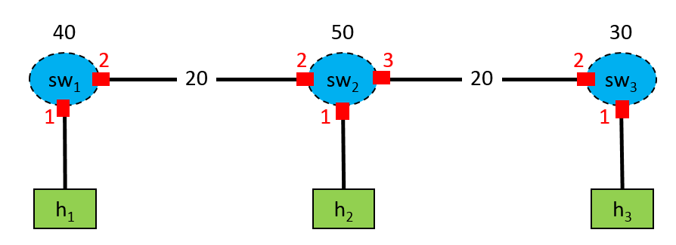
DEMO试验：概述

Slide 24
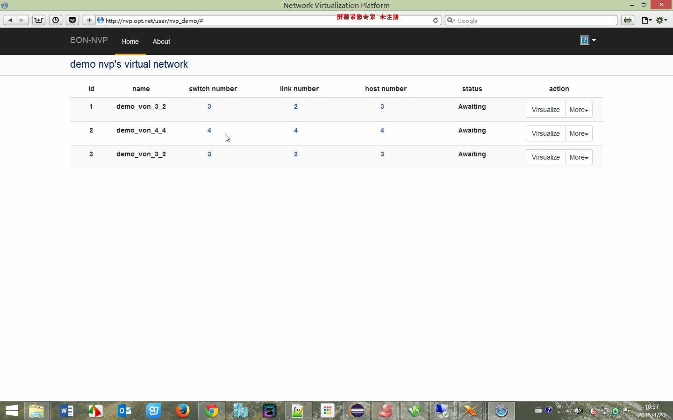
DEMO试验：视频演示

Slide 25
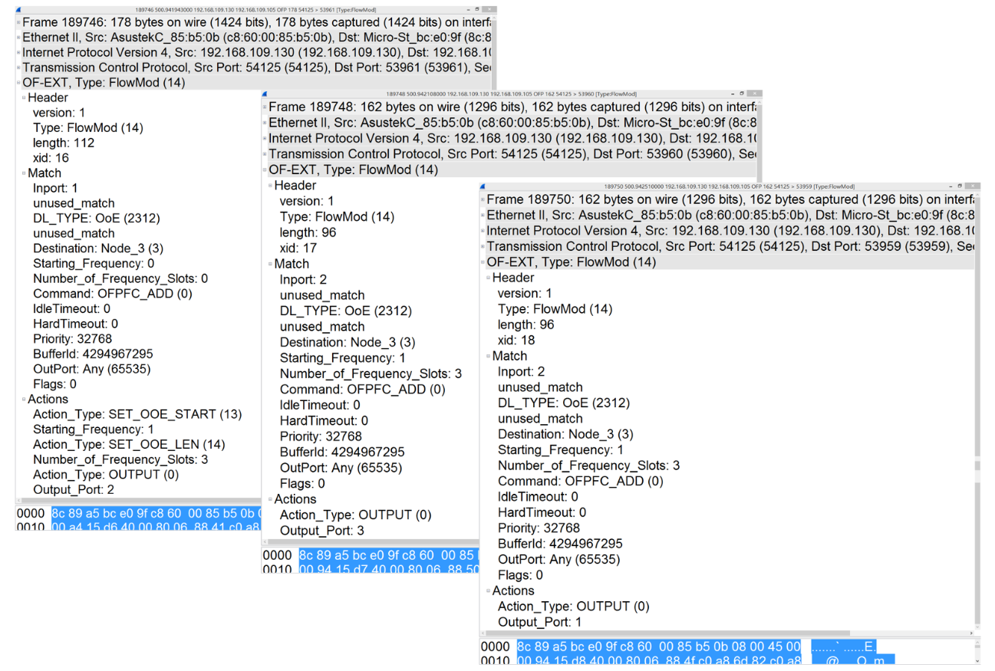
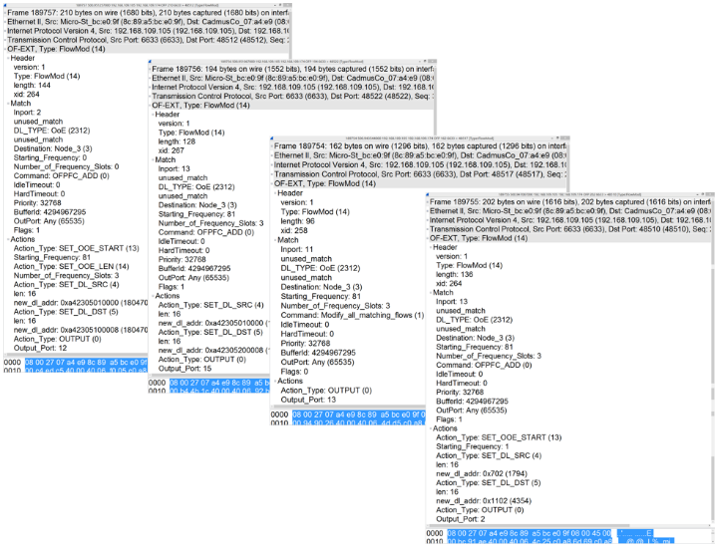
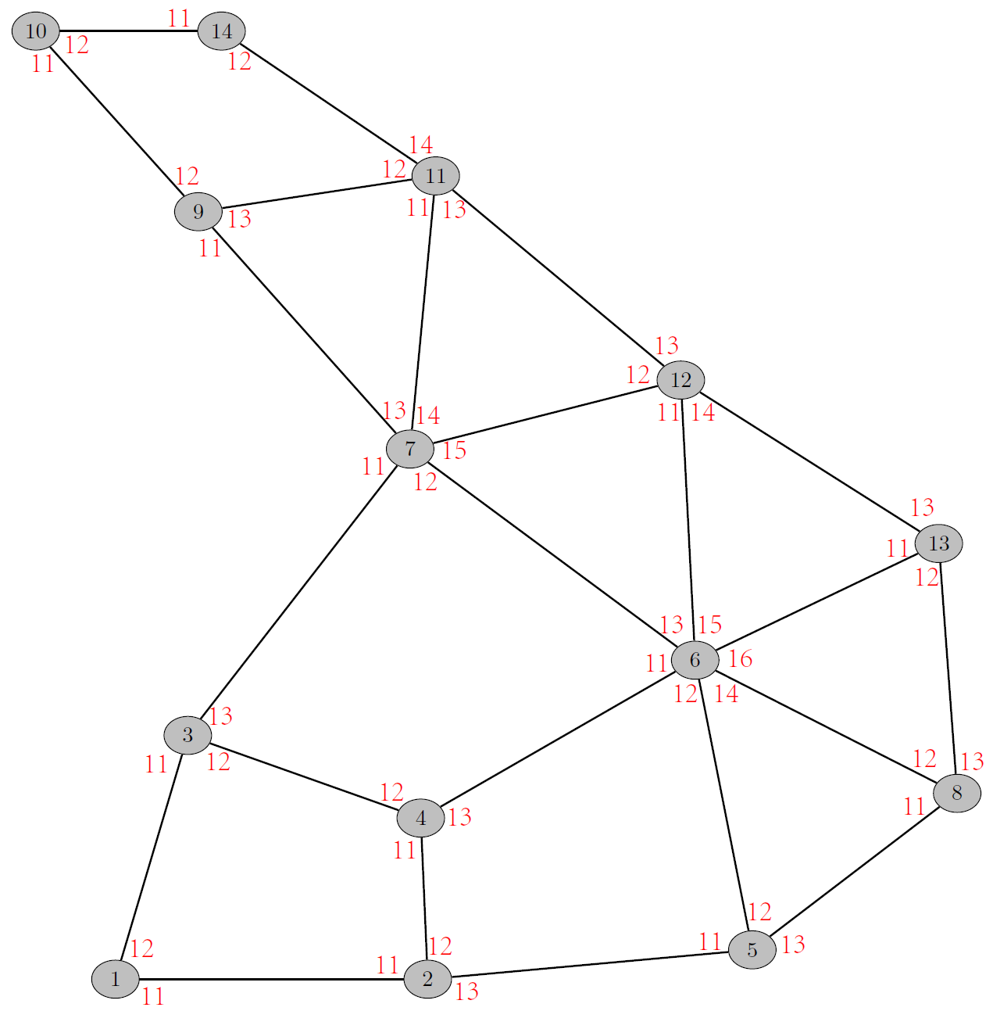
DEMO试验：FlowMod消息
c
c
c
c

Slide 26
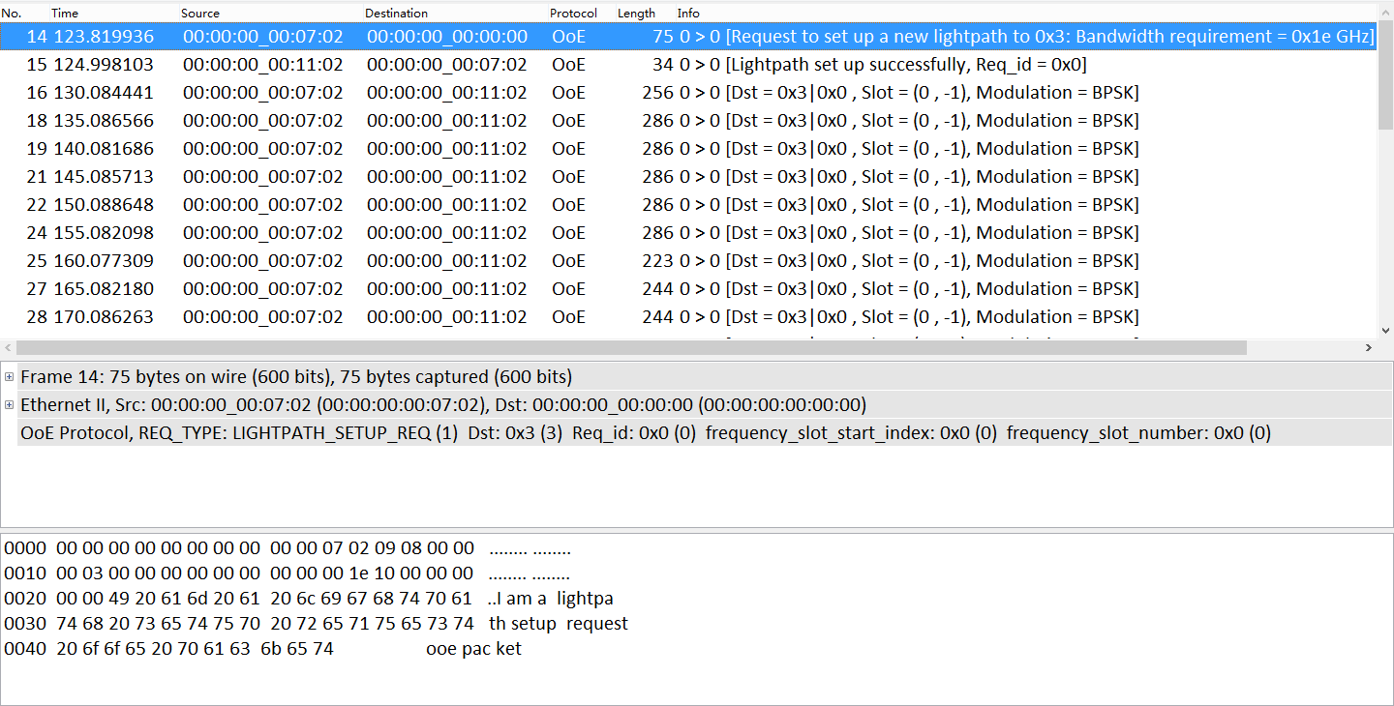
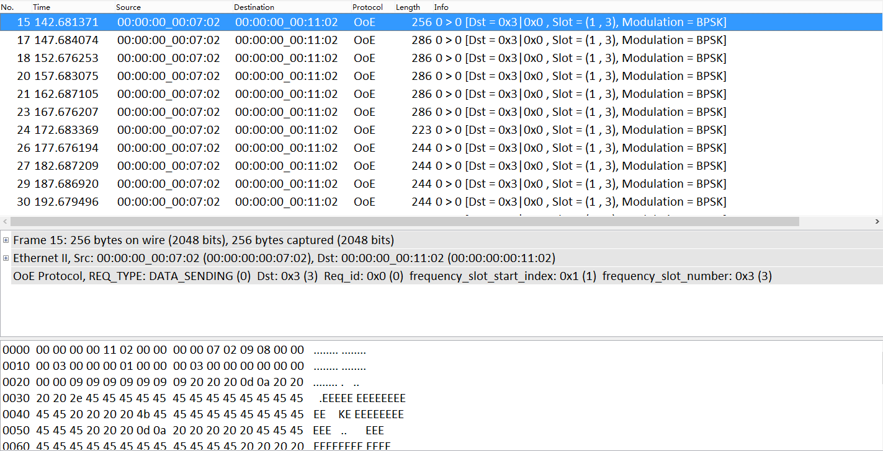
DEMO试验：收发数据抓包

Slide 27
内容提要
1
研究背景
2
问题描述
3
启发式算法
4
试验平台
5
总结

Slide 28
总结
设计了透明虚拟光网络映射的整数线性规划模型
提出并实现了基于分层辅助图的透明虚拟光网络映射算法
实现了透明虚拟光网络映射的整数线性规划模型和算法的仿真评估
设计并开发了支持弹性光的基于软件定义网络架构的网络虚拟化试验平台
设计并实现了弹性光网络虚拟化平台的功能验证试验和性能测试试验

